Slide 1


Slide 2

Извештај о раду Националног контакт центра за безбедност деце на интернету за 2025. годину

Slide 3



Национални контакт центaр за безбедност деце нa интернету
Национални контакт центар за безбедност деце на интернету почео је са радом 27. фебруара 2017. године и представља јединствено место за пружање савета о паметном и безбедном коришћењу интернета, као и прослеђивање пријава о штетном, непримереном или нелегалном садржају и понашању на интернету.
Комуникација са Центром успоставља се путем:
бесплатне телефонске линије 19833
имејл адресе: bit@mit.gov.rs
онлајн обрасца на сајту: www.pametnoibezbedno.gov.rs
PAMETNO&BEZBEDNO
@pametnoibezbedno
@pametnoibezbedno

Slide 4
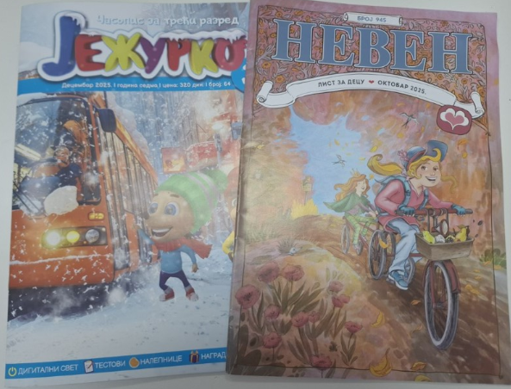
Редовне активности Националног контакт центра за безбедност деце на интернету у 2025. години
Реализација образовних програма на терену (презентације за децу, родитеље, наставнике, библиотекаре и тренере о правилној употреби интернета и опасностима које вребају децу на интернету)
Пружање саветодавне и техничке подршке грађанима, пријем пријава, сарадња са надлежним институцијамаи органима (креирање и упућивање предмета контакт особама из надлежних институција са којима Центар сарађује)
Сарадња са часописима за децу: „Јежурко” , „Moj фазон” и „Невен“
Креирање објава за друштвене мреже и едукативног материјала за сајт “Паметно и безбедно”

Slide 5
Сарадња
УНИЦЕФ
Центар за несталу и злостављану децу
Градска организација глувих Београда
Центар за права детета
Црвени крст Србије
Центар за интеграцију младих
Савез слепих Србије
Фондација „Ангелина“
Мој Генијалац школа рачунарства и роботике Крушевац
УНДП
Удружење Пријатељи деце Србије
АСТРА
А1
Фондација за безбедност деце на интернету
Савез Срба Словеније
Фудбалски клуб “Црвена Звезда”

Slide 6
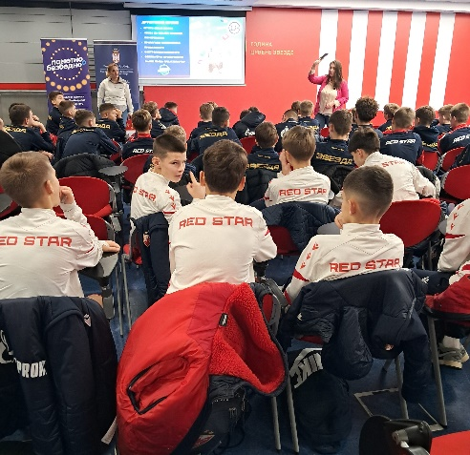
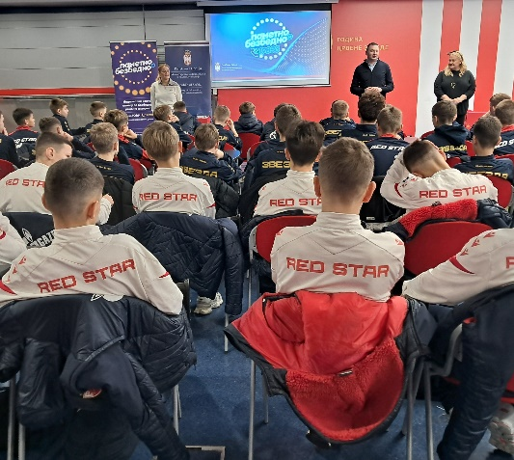
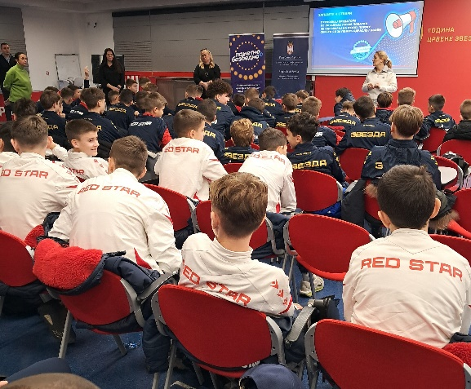
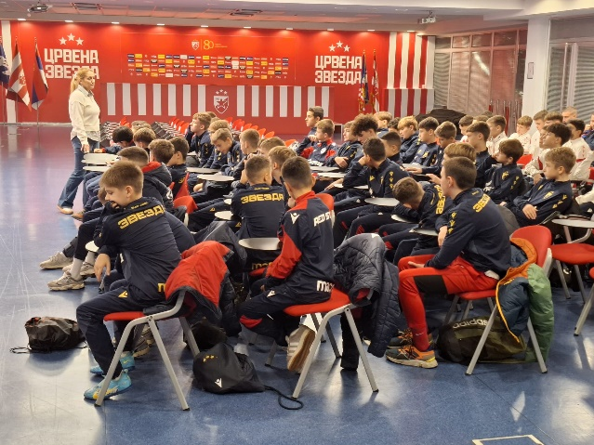
Споразуми о сарадњи
У 2025. потписан је Меморандум о разумевању Министарства информисања и телекомуникација Републике Србије и Министарства комуникација Државе Израел о сарадњи у областима телекомуникација и поштанских услуга.
Министарство информисања и телекомуникација је потписало важан споразум о сарадњи у области безбедности и заштити деце при коришћењу информационо-комуникационих технологија са Фудбалским клубом “Црвена звезда”.

Slide 7
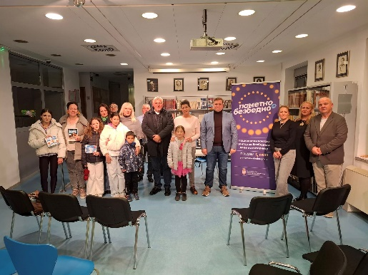
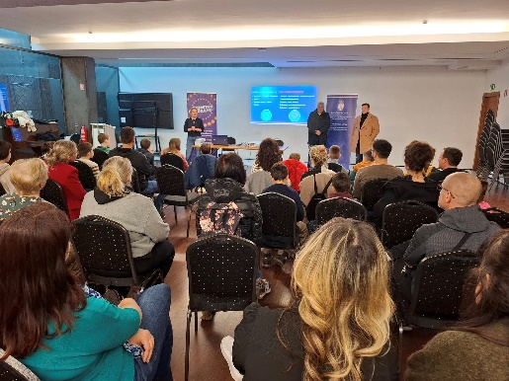
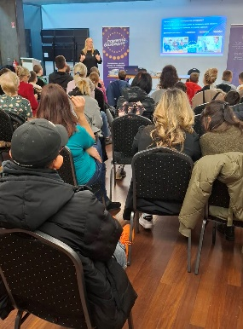
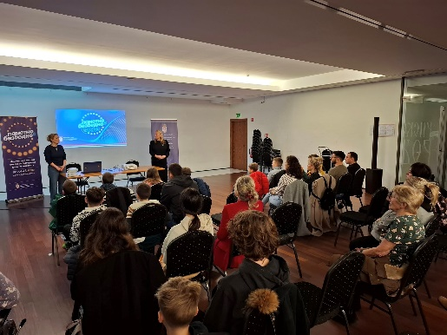
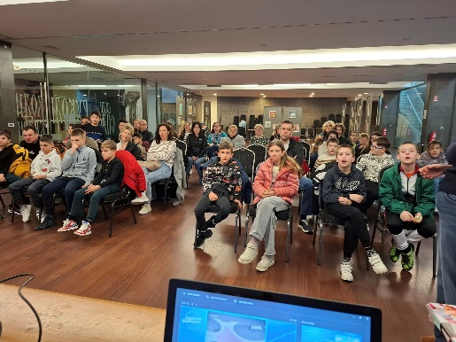
Регионална сарадња
Сарадња са Словенијом
На позив Савеза Срба Словеније и уз подршку Амбасаде Републике Србије у Републици Словенији, стручњаци Националног контакт центра Министарства информисања и телекомуникација за безбедност деце на интернету одржали су у марту 2025. године први циклус образовних програма у Републици Словенији.
Oбразовни програми су одржани у Љубљани, Цељу, Марибору, Велењу, Постојни и Копру, деца и родитељи имали су прилику да се упознају са најчешћим ризицима у дигиталном окружењу, као и са механизмима заштите од злоупотреба на интернету.

Slide 8
Интернационална сарадња
Едукатори НКЦ-а су наставили успешну сарадњу са INSAFE и INHOPE организацијама у програмима, пројектима и вебинарима намењеним SIC+ чланицама.
Преко BIK портала Центри активно сарађују и размењују искуства и најбоље праксе. Сваке године НКЦ организује и обележава Дан безбедног интернета на основу BIK иницијативе.
У организацији INSAFE стручњаци НКЦ-а су учествовали на вебинарима: - „Helpline early warning meeting“ - „Awareness centre early warning meeting“ - упознавање са новом фазом програма намењеног SIC+ чланицама, који се односи на Србију

Slide 9
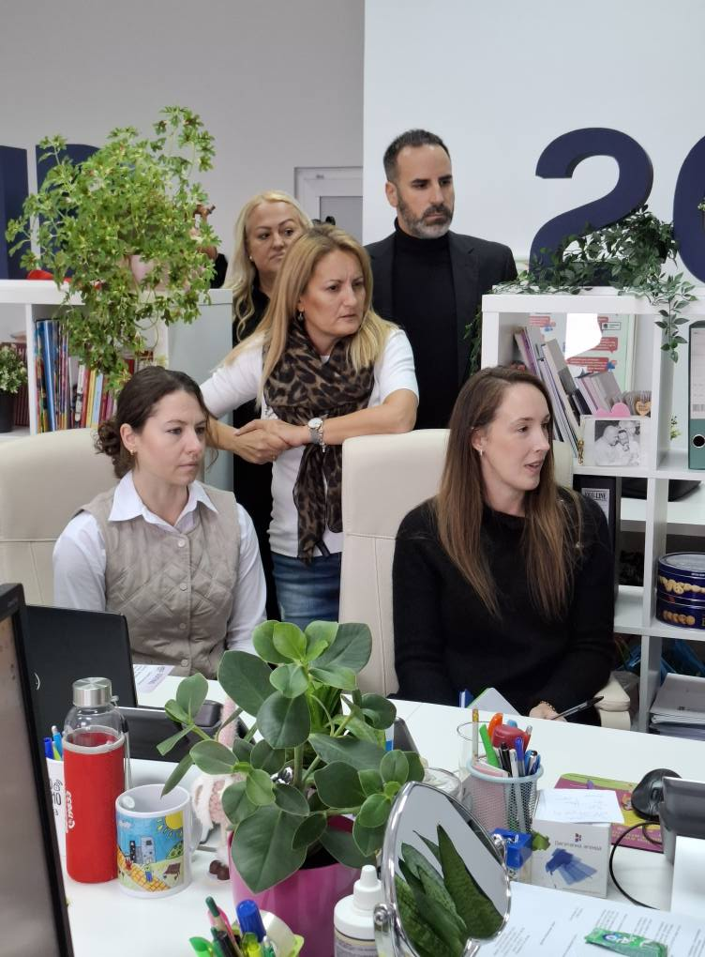
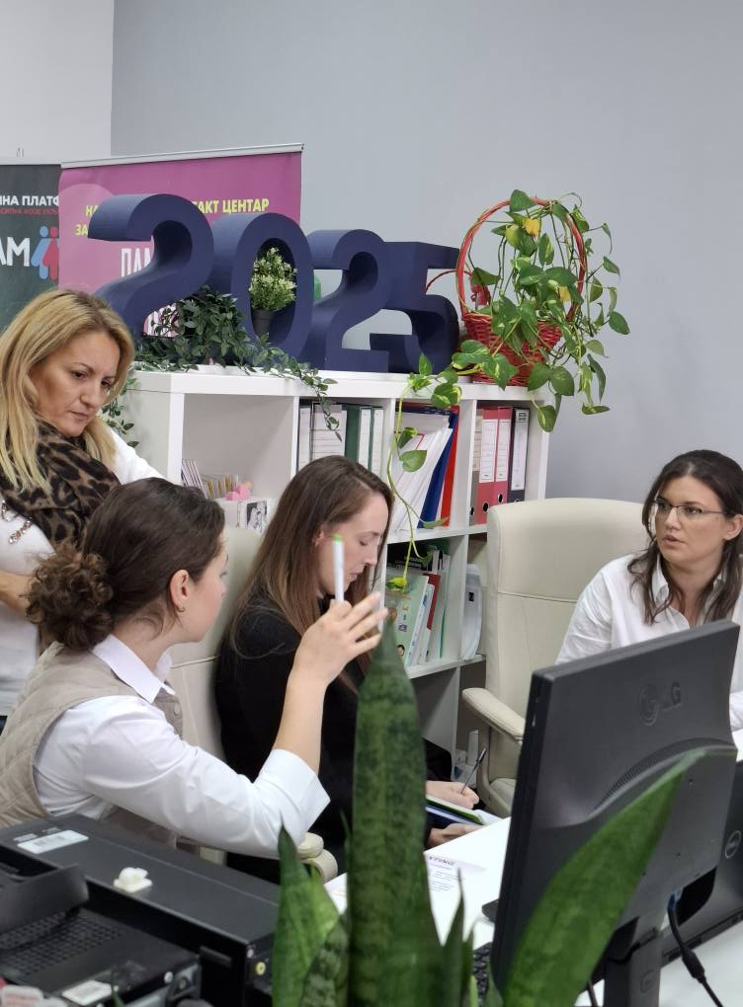
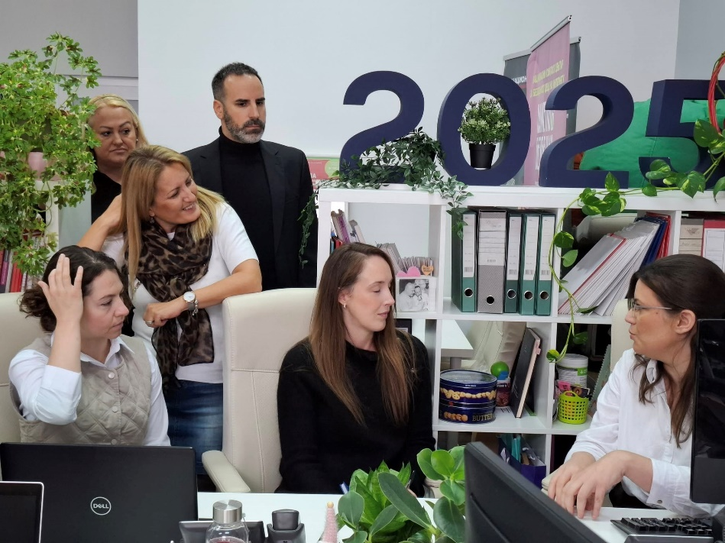
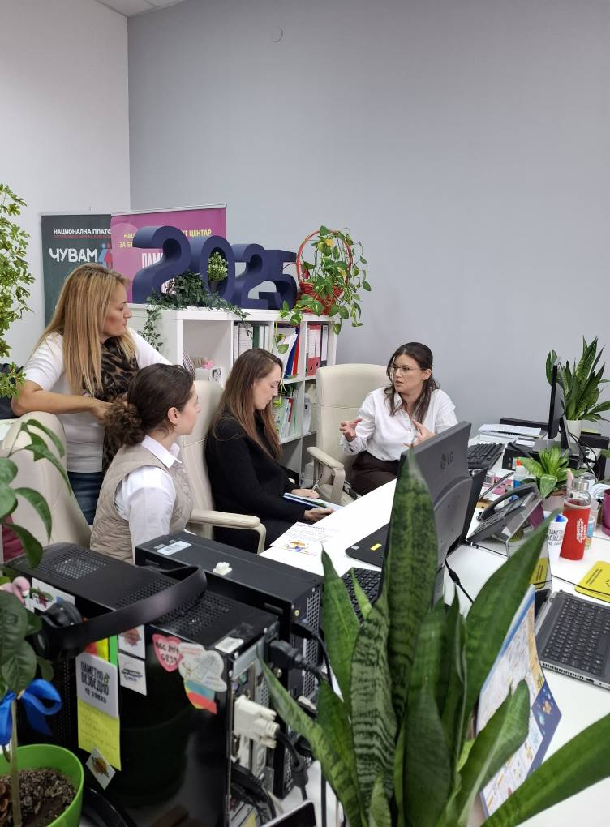
Интернационална сарадња
Национални контакт центар за безбедност деце на интернету посетиле су представнице ИНТЕРПОЛА, госпођа Лаура Смит и госпођа Деница Ивова Димитрова. Посета је реализована у оквиру међународног пројекта под називом Disrupting Harm Project, у оквиру којег је планирана посета укупно 12 земаља, међу којима је и Република Србија.

Slide 10
Организација и учешће у догађајима
Међународни дан безбедног интернета 2025. - Safer internet day 2025.
Учешће на вебинарима SIC + (Safer Internet Centar) програма
55. Сајам образовања и наставних средстава
Учешће на малим сајмовима спорта у Панчеву, Трстенику и Новом Пазару
Свечано закључивању уговора између Министарства информисања и телекомуникација и удружења која су добила финансијска средства у оквиру Јавног конкурса за доделу средстава за програме у области развоја информационог друштва у 2025. години
Учешће у изради предлога документа јавне политике у области спречавања и сузбијања тероризма и насилног екстремизма и Акционог плана за његово спровођење
Учешће на догађају који је организован поводом 15 година од обнове Авалског торња и 60 година од његовог настанка
Учешће на тренингу „Training of Trainers in Cyber Hygiene“ који су организовали ReSPA и Western Balkans Cyber Capacity Centre
Учешће на пројекту за развој Стратегије за сајбер криминал у Србији (2025-2028) организоване као Пројекат CyberSee

Slide 11
Организација и учешће у догађајима
Учешће на дечијем фестивалу информационо-комуникационих технологија „BIG ITech FEST”у Крушевцу, који организује школица информатике, роботике и рачунарства „ Мој Генијалац”
Учешће у изради предлога Програма за борбу против високотехнолошког криминала за период 2025-2030. уз представнике МУП-а, Тужилаштва, Министарства правде, Криминалистичко-полицијског универзитета, Министарства просвете и Министарства информисања и телекомуникација
Мониторинг посета конференцији „Асоцијација мама Србије”, током које је представљена платформа e-Mama, намењена пружању подршке родитељима и деци у контексту изазова дигиталног доба
Учешће на панел-дискусији о зависности од игрица и дигиталних технологија организованој од стране удружења „Живот као инспирација” у оквиру манифестације Дечија недеља
Учешће на националним консултацијама поводом прелеминарних налаза Студије o oнлајн секусуланој eксплоатацији и злостављању деце (OCSEA)
Учешће на састанку Националне платформе за дигиталну инклузију
Учешће на Другој националној конференцији „Једнаке. Сигурне. Оснажене”

Slide 12
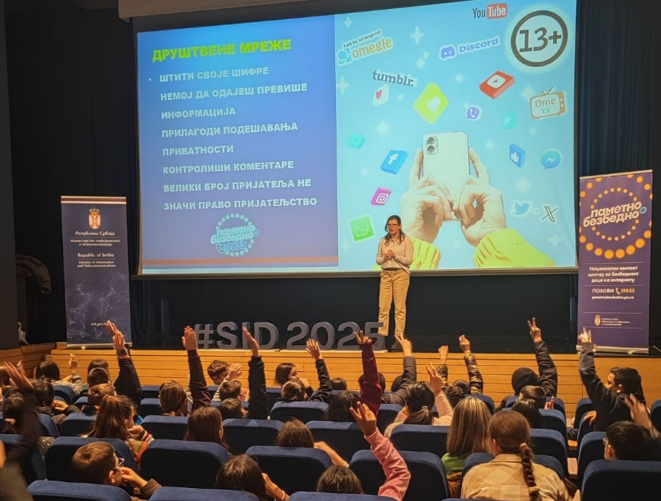
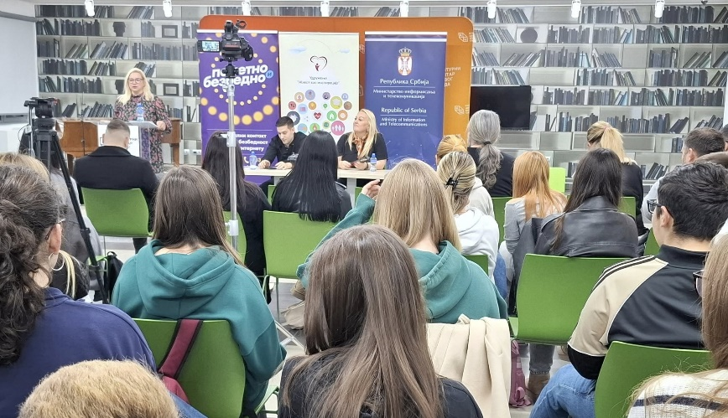
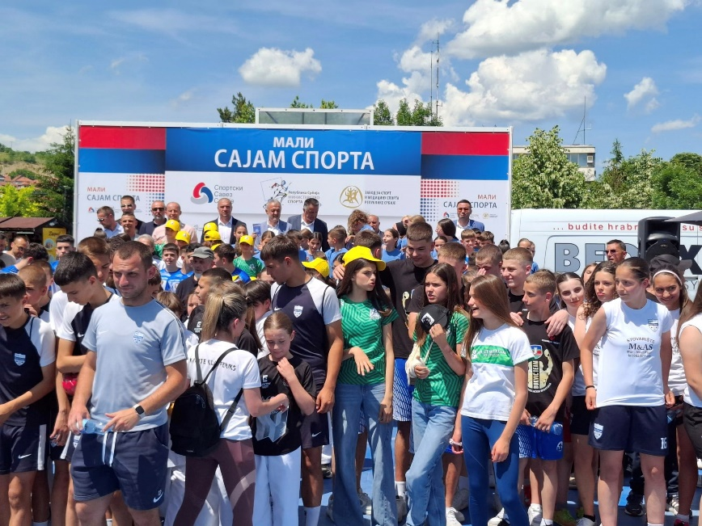
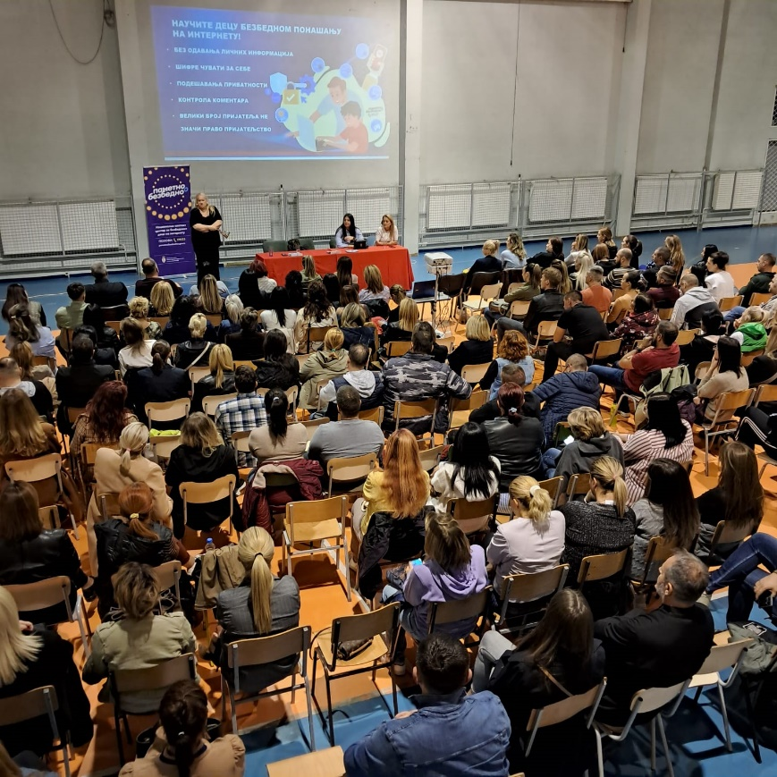
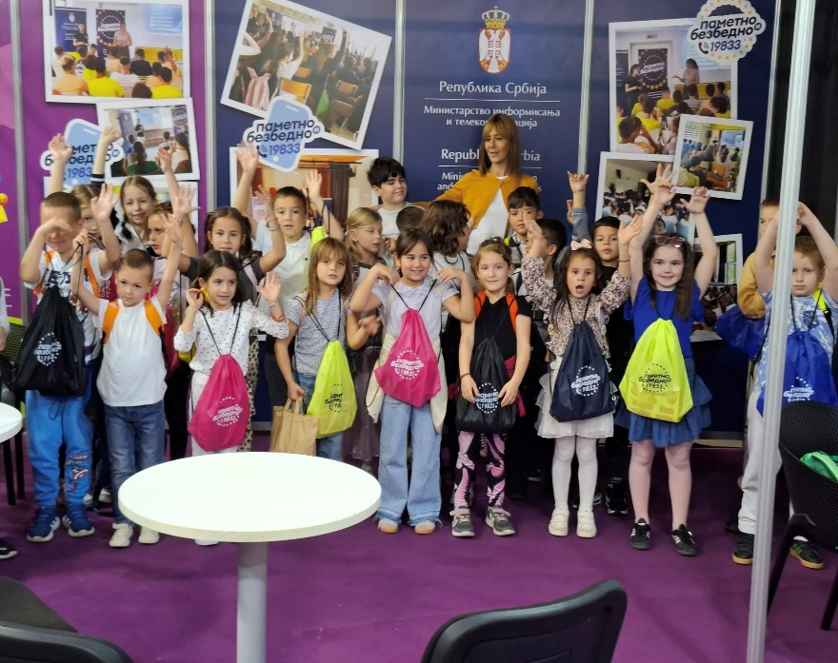
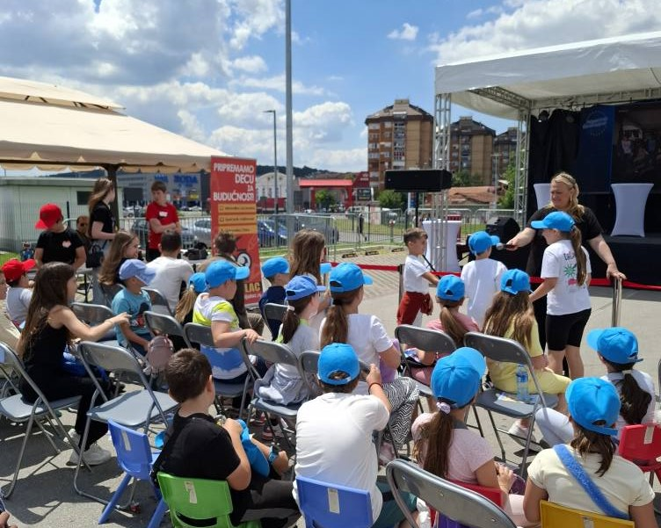

Slide 13
Статистика
Укупна комуникација, регистрована у Националном контакт центру за безбедност деце на интернету, остварена путем телефонских позива, мeјлова, пријава путем сајта и друштвених мрежа у току 2025. године износи 4.263.
Укупно креираних предмета: 623
Предмети саветодавне природе: 590
Прослеђени предмети надлежним институцијама: 33
Највећи број предмета, који су креирани у Центру, су предмети који су заведени под категоријом информисања, саветовања и едукације. Пријаве које оператери Центра решавају без упућивања институцијама најчешће се односе на: пружање техничке подршке, родитељски надзор, пријаву лажних или хакованих налога, као и пружање савета пунолетним грађанима на који начин да поступе уколико су мета интернет насиља.

Slide 14
Упућени предмети
Поред предмета који су заведени под категоријом информисања, у Центру се формирају и предмети који се упућују надлежним институцијама. У току 2025. године упућено је 33 предмета:
Министарству унутрашњих послова: 33
Највећи број упућених предмета представљају пријаве које у себи садрже кривична дела под категоријама врбовање, узнемиравање и дечија порнографија и упућени су Министарству унутрашњих послова.

Slide 15
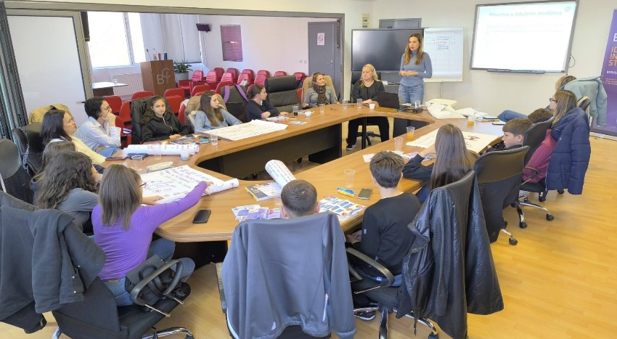
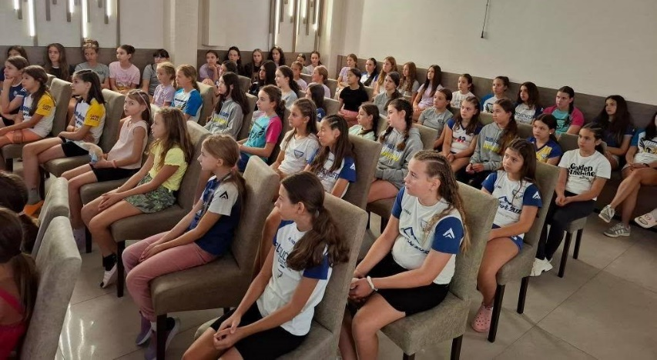
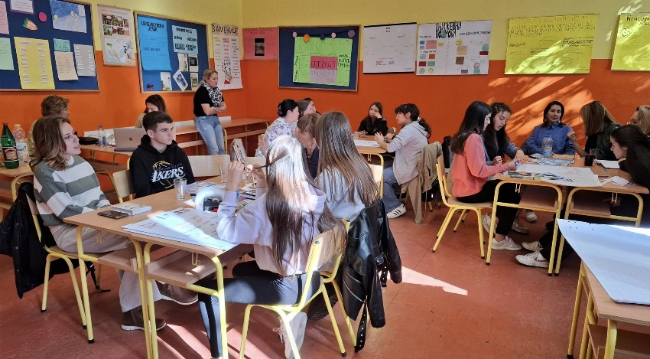
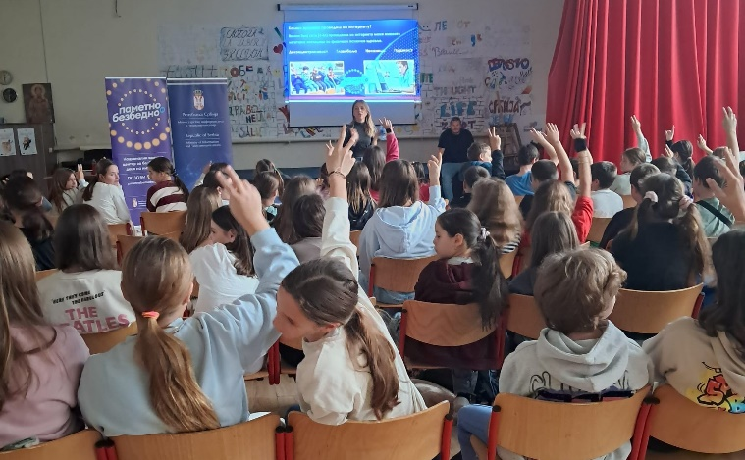
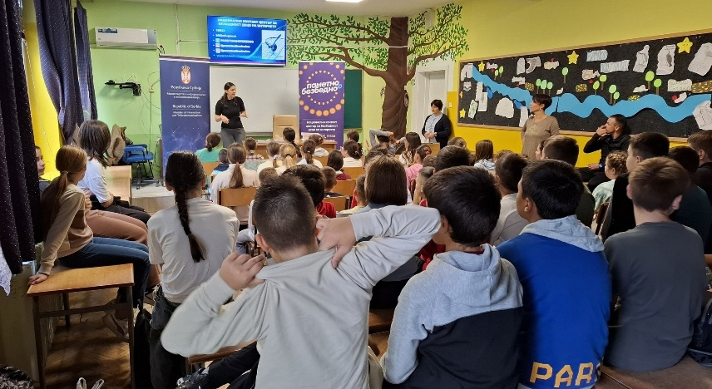
Превенција
У току 2025. године стручњаци Националног контакт центра за безбедност деце на интернету су одржали 119 презентацијa, широм Србије, на којима је присуствовало:
5.373 деце
1.108 родитеља
295 наставника
69 тренера
53 библиотекара

Slide 16
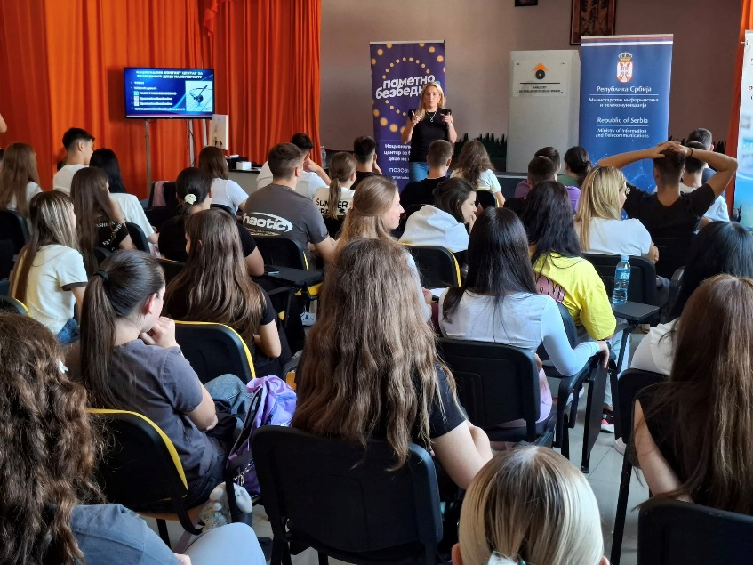
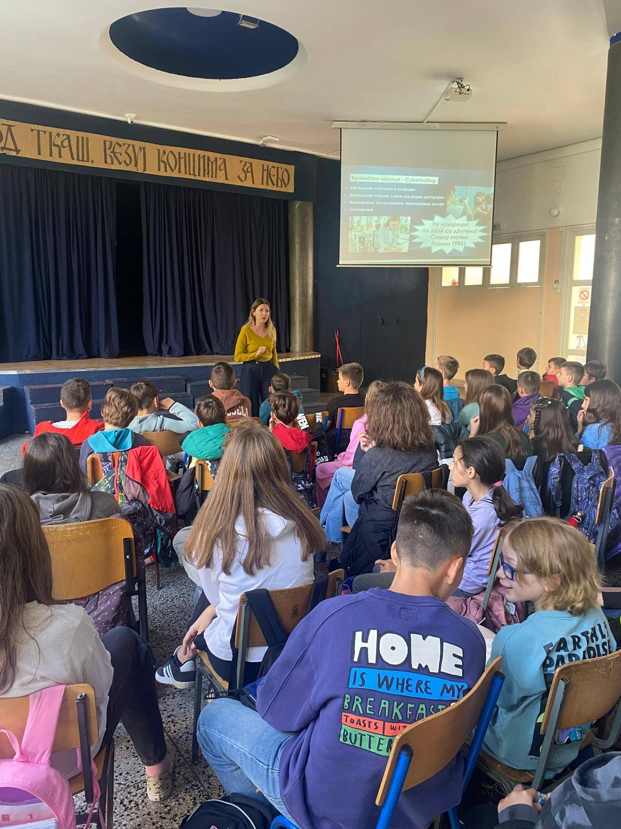
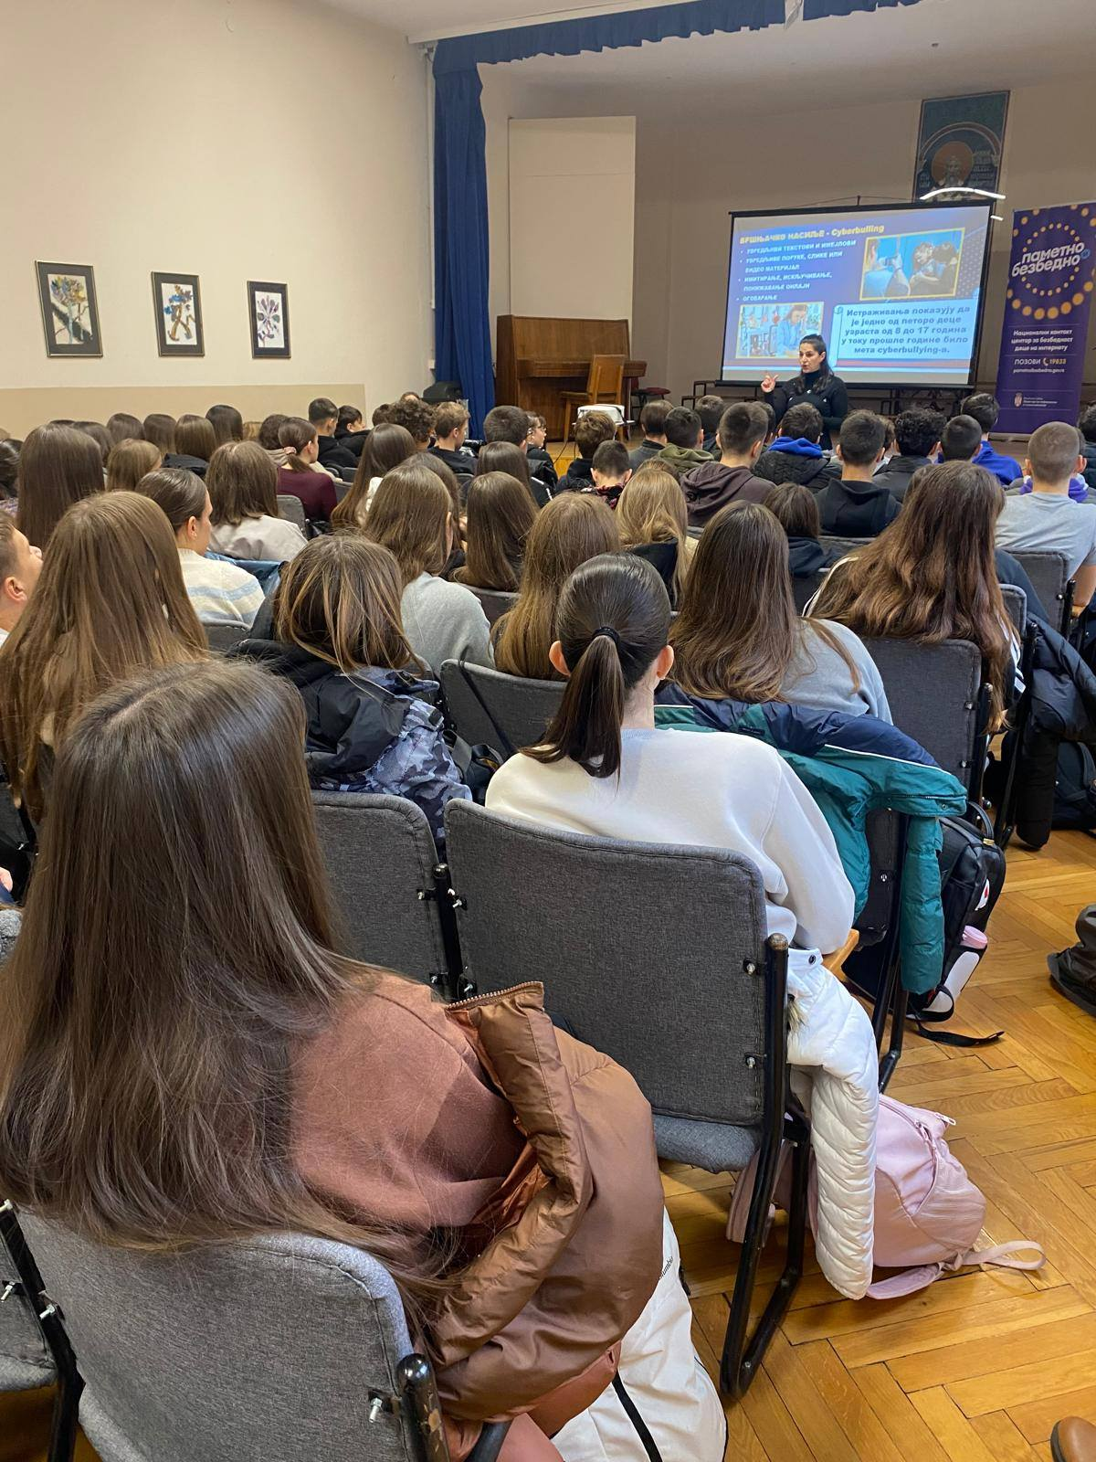
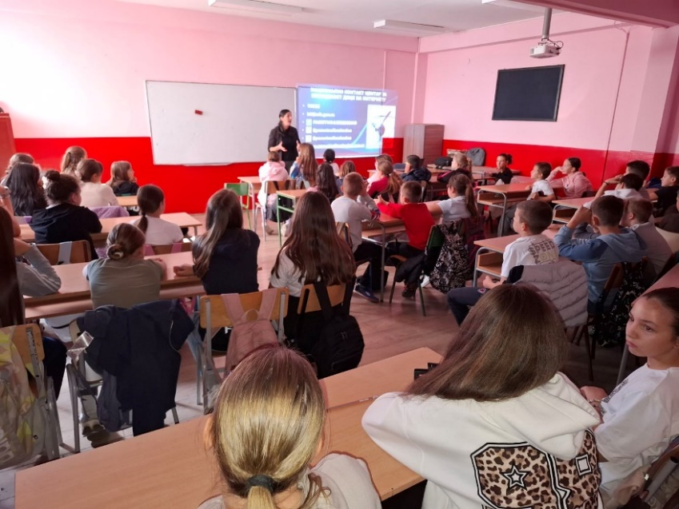
Школе
У 40 основне и 9 средњих школа широм Републике Србије одржано је 91 презентација, којима је присуствовало 3.967 ученика и 866 родитеља.

Slide 17
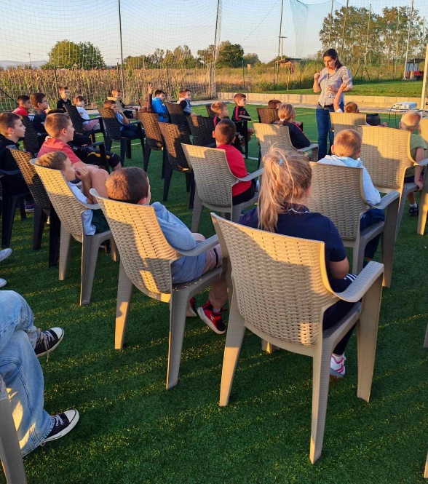
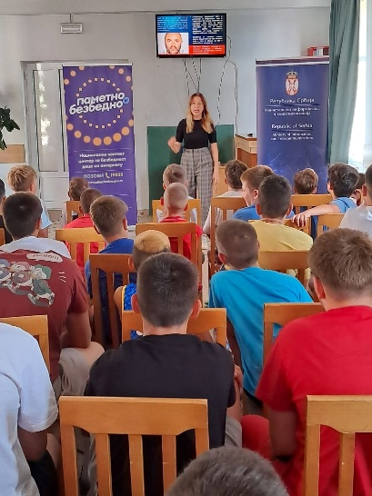
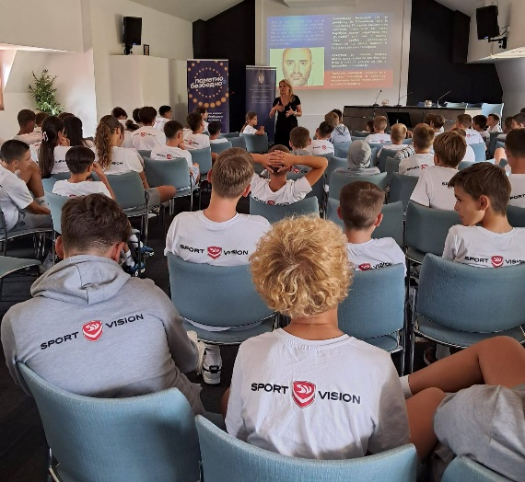
Спортски кампови
У 2025. наставили смо успешну сарадњу са камповима спортских клубова. Од укупног
броја реализованих презентација, у спортским камповима је одржано 16, којима је
присуствовало 1110 младих спортиста и 47 тренера. Презентације су одржане у:
Фудбалском кампу „ДЕКИ5”
Одбојкашком кампу „Златибор”
Рукометном кампу „ Ратко Николић”
Одбојкашком кампу Вање Грбића
Одбојкашком клубу „Будућност”
Међународном атлетском кампу „Емир Бекрић“
Кампу кошаркашке Академије Жељка Ребраче
Кошаркашком кампу „Професор Александар Николић”

Slide 18
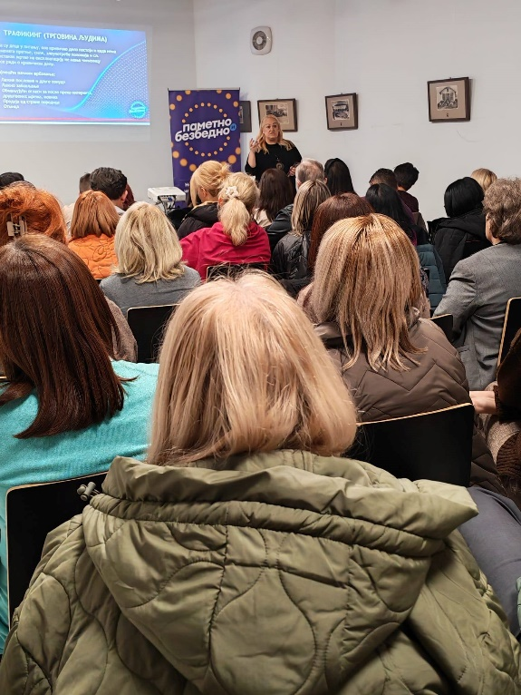
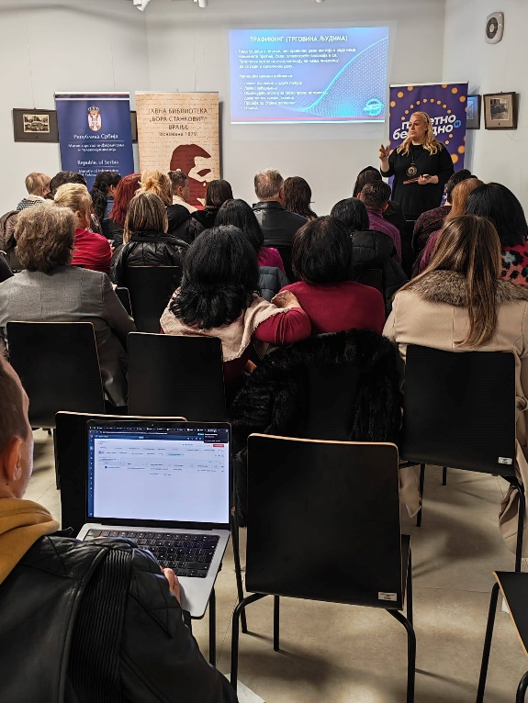
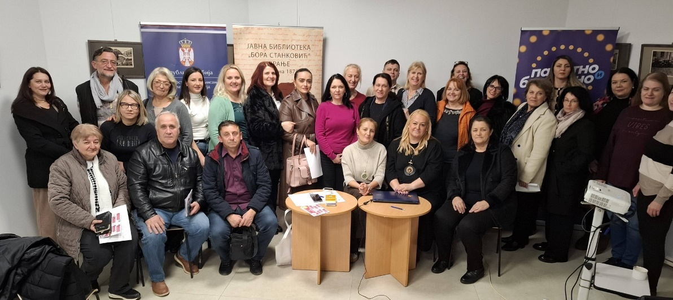
Безбедност на интернету и библиотеке
У 2025. години обновљена је акредитација програма Министарства информисања и телекомуникација – „Безбедност на интернету и библиотеке“, у оквиру Конкурса за акредитацију програма сталног стручног усавршавања у библиотечко-информационој делатности за 2025. годину.
Одржано је предавање у библиотеци „Светозар Марковић” у Зајечару.
Одржан је семинар за библиотекаре Пчињског округа у Јавној библиотеци „Бора Станковић“, за 48 библиотекара који су добили сертификате.

Slide 19

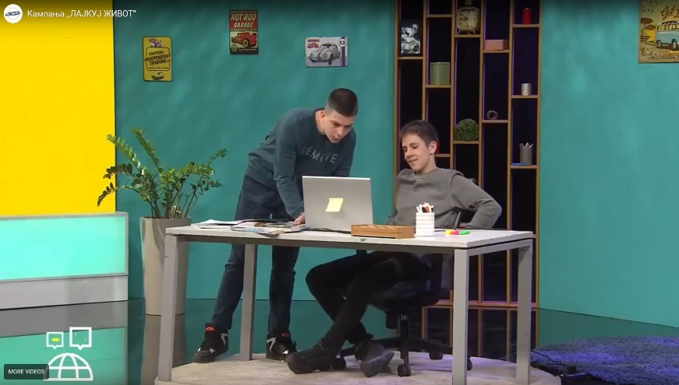
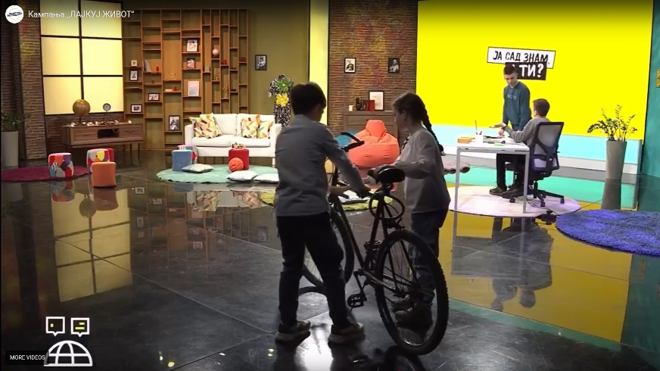
Сарадња са медијима
У марту 2025. године означен је почетак националне медијске кампање за безбедност деце на интернету, која је реализована кроз промотивне видео и аудио клипове, као и подкасте емитоване у програмима Радио-телевизије Војводине и Радио Београда.
Кампања је имала за циљ да подигне ниво свести грађана и њихову информисаност о раду Националног контакт центра Министарства информисања и телекомуникација за безбедност деце на интернету, да укаже на предности и ризике коришћења интернета, као и на начине за његово безбедно коришћење, те да унапреди дигиталну писменост код деце, ученика, родитеља, старатеља и наставника – све у домену безбедности и заштите деце на интернету.

Slide 20
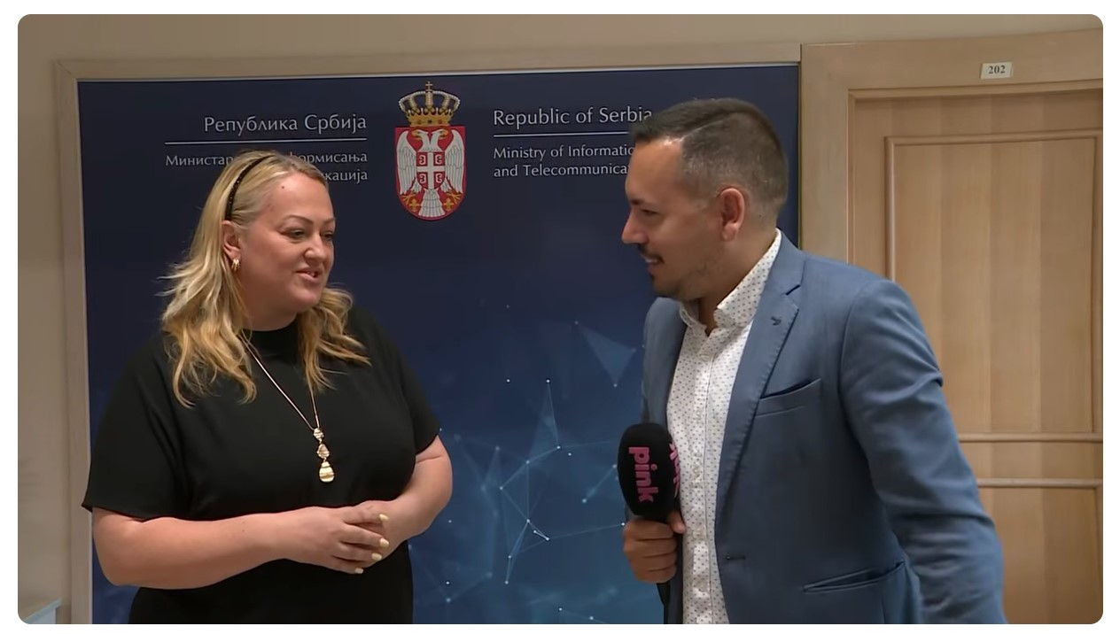
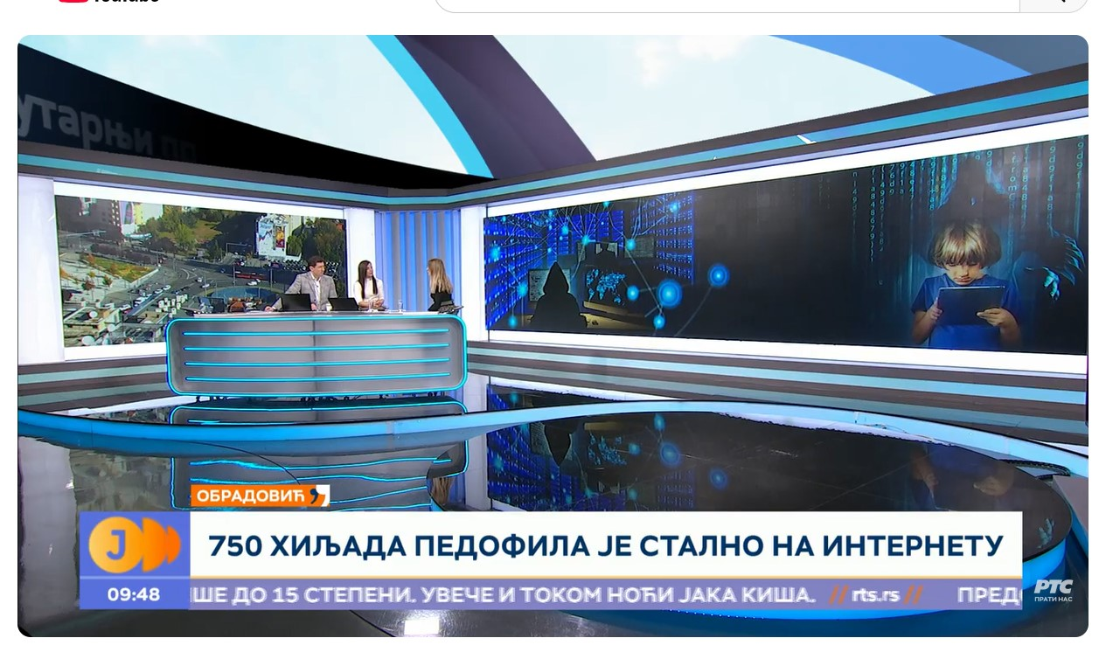
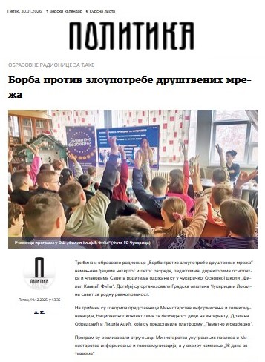
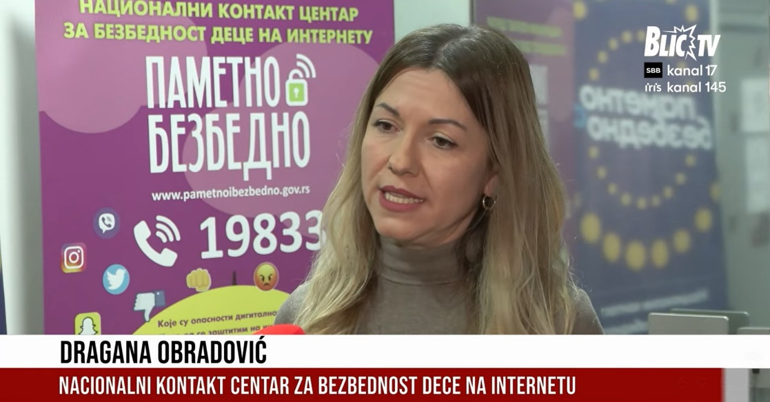
Сарадња са медијима Поред редовних активности стручњаци Центра су дали низ изјава и интервјуа за медије: „РТС”, РТ„Војводина”, ТВ „Курир”, ТВ „Хепи ”, ТВ „Евроњуз ”, TВ „К1”, ТВ „Нова”, ТВ „Уна”, ТВ „Коперникус ” „Информер ”, „Танјуг ”, „Aло”, „Вечерње новости ”, „Политика ”, „Данас ” …

Slide 21
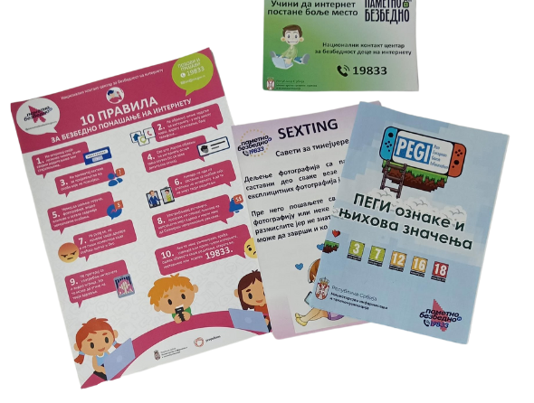
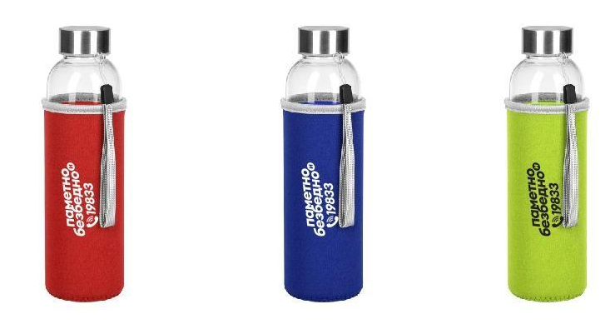
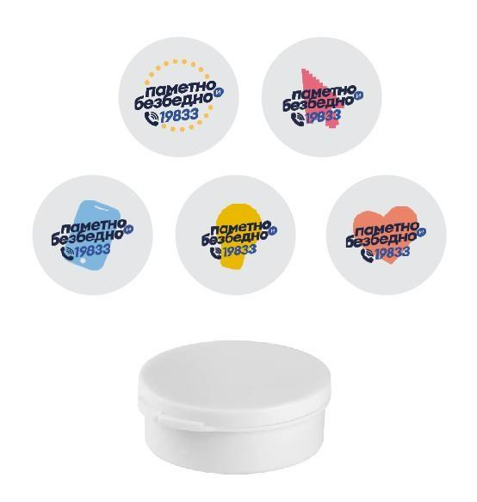
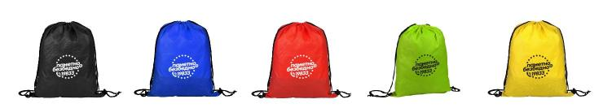
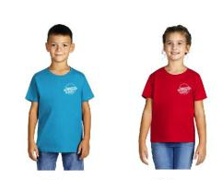

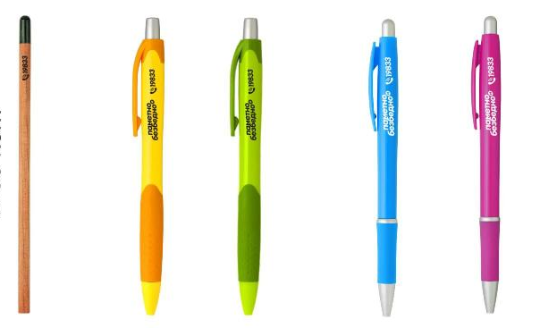
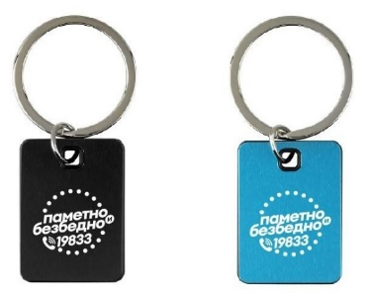
Промптивни материјал

Slide 22


